Slide 1
ATELIER REGIONAL DE VALIDATION ET CLOTURE DU PROGRAMME : ETAT DES PECHERIES ARTISANALES CONTINENTALE ET MARITIME DANS LES 8 ETATS MEMBRES DE L’UEMOA Abidjan, du 22 au 26 février 2016
Présentation par les Etats membres le lundi 22 de leurs rapports nationaux ECPM
Durée de la présentation : 15 minutes

Slide 2
Retour sur ce qui a été fait depuis le GT4
1. Principales corrections apportées aux rapports et sur les bases de données
Remplir le code des espèces
Interrogation de certains pêcheurs sur la durée des sorties
Correction sur la valeur des pirogues (en milliers de FCFA)
Correction sur le nombre d’expéditions de produit frais et transformé (vérification des fiches)
2. Échanges avec le consortium
Actualisation des graphiques
Transmission de la base de données
Descriptif du calcul des productions à partir des données enquête cadre.
Test de calcul de la production
Transmission du rapport provisoire de l’ECPM au consortium
Retour du rapport avec les observations du consortium

Slide 3
Retour sur ce qui a été fait depuis le GT4
3. Date de finalisation et transmission du rapport à UEMOA
finalisation des rapports
envois du rapport début du mois de mars

Slide 4
Présentation synthétique des principaux résultats nationaux
Importance et particularités de la pêche au Sénégal
Joue un rôle clés dans l’économie nationale (contribution aux indicateurs macroéconomiques et sociaux tels que le PIB, la balance commerciale, l’emploi, la sécurité alimentaire et aux recettes d’exportations)
1,8% de contribution au PIB national et 12% au PIB du primare
Exemple: 29 kg/tête, et 70% source en protéine animale, importance du secteur de la pêche dans la lutte contre l’insurité alimentaire
En 2014 :le premier rang des exportations du Sénégal au détriment des produits pétroliers

Slide 5
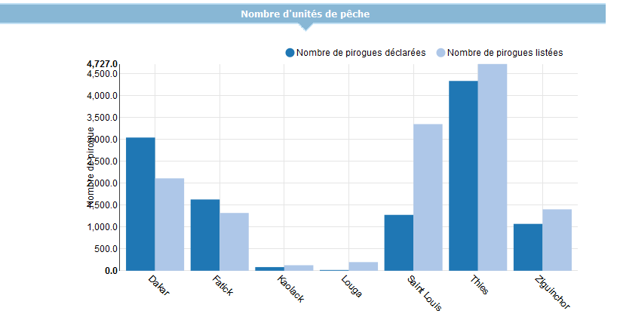
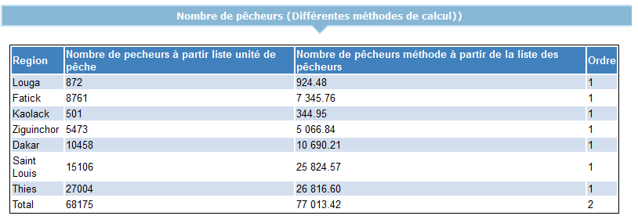
Nombre de pirogues et de pêcheurs
2. Tendances et évolutions du secteur de la pêche
Parc piroguier de 13 240 pirogues actives; Débarquements estimés à 491 000 tonnes. Nombre de pêcheurs artisans estimé à 68 175 individus.
11 0000 pirogue active, et 60 000 pêcheurs en moyenne annuel

Slide 6
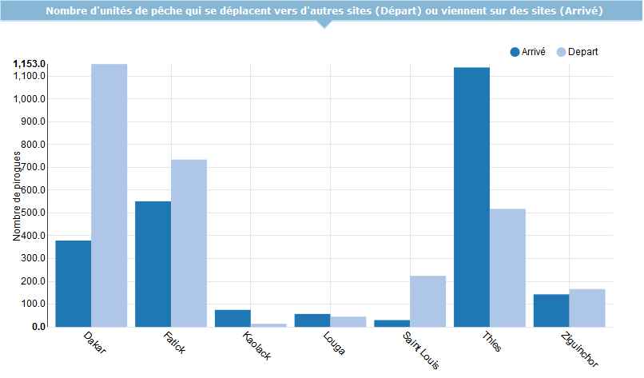
Mobilité des pêcheurs
La mobilité des unités de pêche est une pratique courante le long du littoral. Elle se fait d’un site à l’autre, soit à l’intérieur des régions soit vers l’extérieur des régions, voire à destination d’autres pays. On note un nombre important embarcations (1 153) se déplaçant depuis les sites de la région de Dakar vers d’autres sites

Slide 7
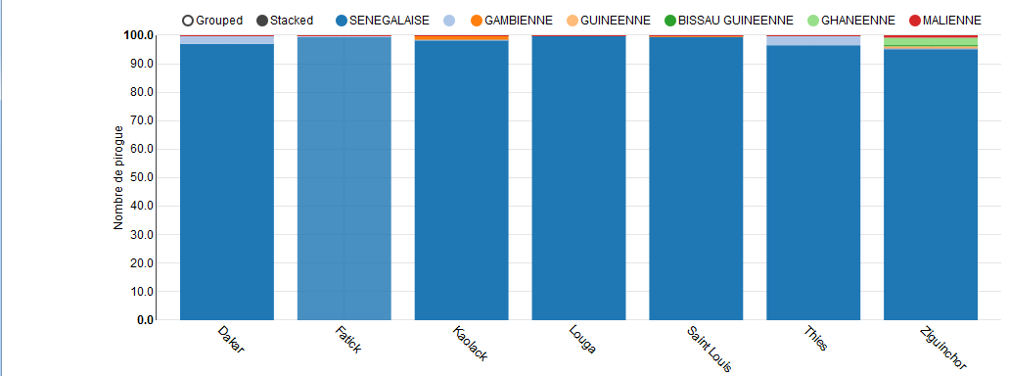
Présentation synthétique des principaux résultats nationaux
La pêche au Sénégal est presque entièrement dans la main des nationaux (99%).
Les étrangers ne représentent que 1% (ghanéens, de guinéens et de gambiens) que l’on retrouve particulièrement en Casamance et au Sine Saloum). 523 592 personnes se retrouvent dans les familles de pêcheurs et sont dépendant de l’activité de capture.

Slide 8
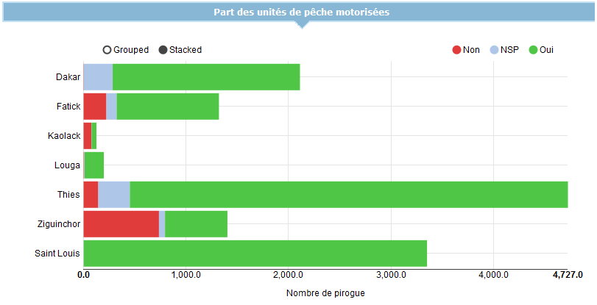
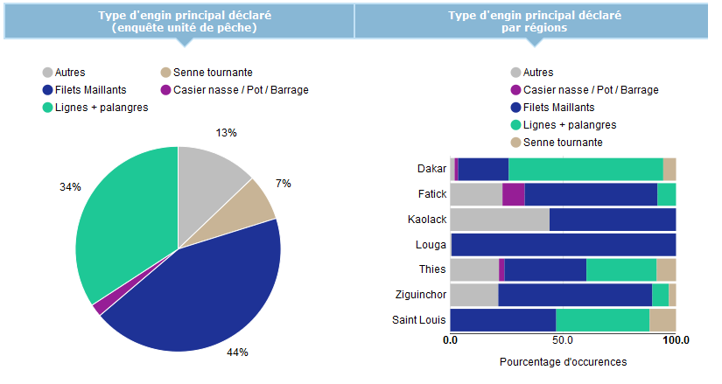
Motorisation et type d’engin
85% de ces pirogues sont pourvues de moteurs ce qui montre le poids de l’effort qui est exercé sur la ressource. L’engin principal déclaré sur ces pirogues est le filet (5 413 unités) suivi lignes et des palangres (4 381).
D’après les résultats generaux de la pêche, 81% des pirogues sont motorisé

Slide 9
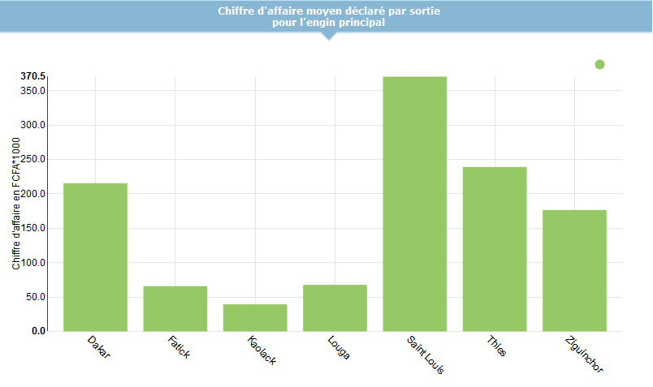
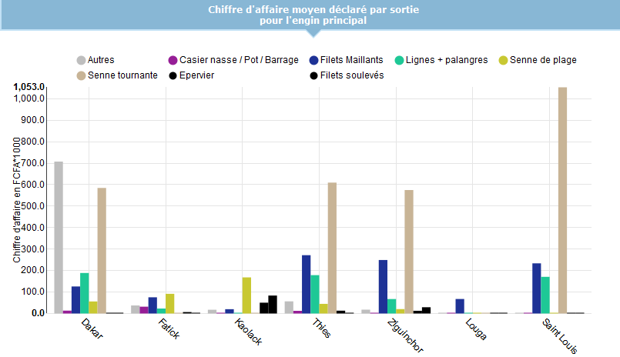
Chiffre d’affaire par sortie
Le chiffre d’affaires dépasse 200 000 FCFA par sortie dans les régions de Dakar, Thiès et Saint-Louis où il atteint de 370 000 FCFA par sortie et que la senne tournante réalise les chiffres d’affaires par sortie les plus importantes

Slide 10
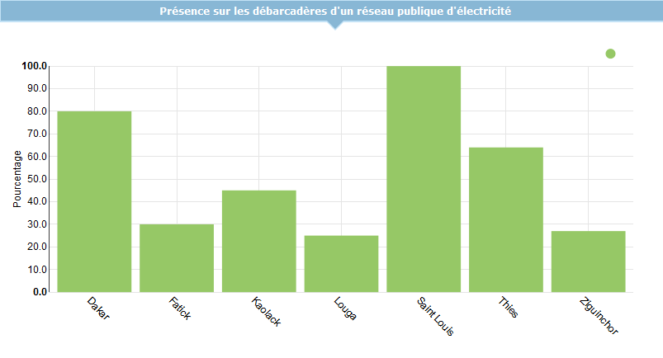
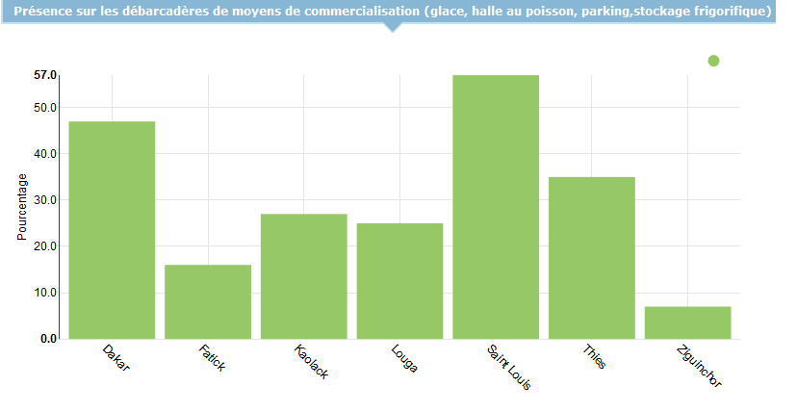
Equipement en infrastructure
Les sites de débarquement des régions de Dakar et Saint-Louis sont les mieux équipés en réseau public d’électricité du fait du niveau élevé d’urbanisation,
Les débarcadères des régions de Saint-Louis (57%), Dakar (47%) et Thiès (35%), ont les taux d’équipements les plus élevés en termes de facilités pour la commercialisation,

Slide 11
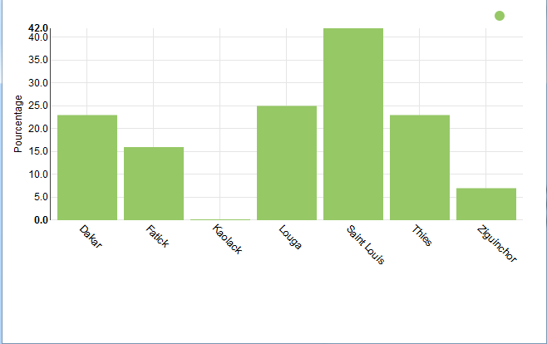
Débarcadère aménagé
La proportion de débarcadères aménagés est globalement faible L’inexistence de débarcadère aménagé dans la région de Kaolack s’explique par l’absence d’activité de pêche maritime importante. En comparaison avec les autres régions, la meilleure situation à Saint-Louis s’explique par le niveau d’investissement en aménagement relativement plus important dans la région

Slide 12
Prix d’achat et longueur des pirogue
Les pirogues à fibre de verre ont un prix d’achat moyen plus élevé que les autres types de pirogues à cause de la matière, leur coût de construction et de leur robustesse. Les pirogues monoxyles simples ont un prix d’achat moyen moins élevé que les autres pirogues. Il faut signaler que ces pirogues de petite taille (6 mètres) sont creusées dans un tronc d’arbre unique et ne nécessite pas d’aménagement supplémentaire

Slide 13
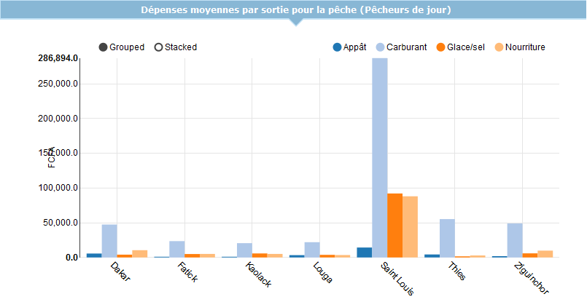
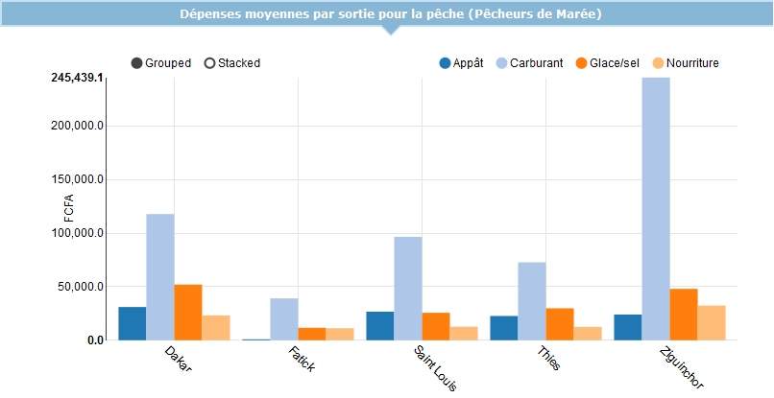
Poste de dépense
Pour toutes les régions, le poste carburant est de loin le plus important parmi les postes de dépenses par sortie (plus de 20 000 FCFA) pour la pêche du jour,
Le poste carburant est la dépense la plus élevée, aussi bien pour la pêche du jour que pour la pêche de marée. Les dépenses en carburant de la pêche de marée étant plus élevées que les dépenses en carburant de la pêche du jour sauf dans la région de Saint-Louis

Slide 14
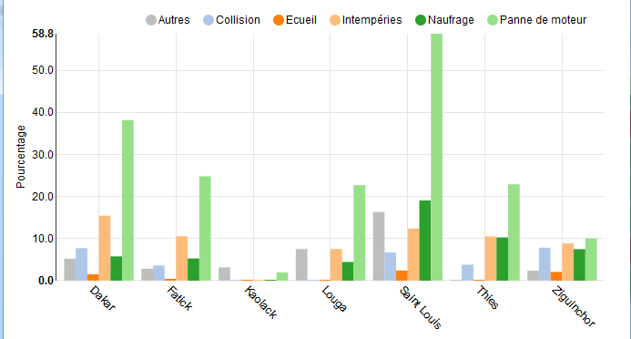
Accidents
La panne de moteur est le principal accident dans l’ensemble des sites
Les naufrage sont plus fréquent dans la région de Saint Louis notamment au niveau de la barre et de la brèche de Saint-Louis

Slide 15
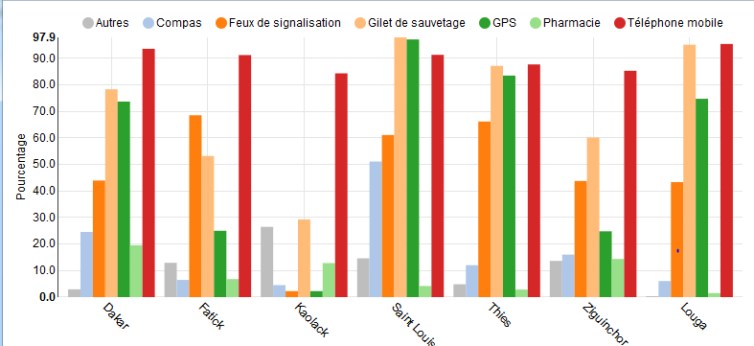
Sécurité
Large utilisation des équipements modernes de sécurités à bord des pirogues(le GPS à 75%, le téléphone mobile à plus de 85% dans toutes les régions).
Malgré une forte présence des gilets de sauvetage dans les pirogues, on note en moyenne 95 décès par an dus aux accidents.

Slide 16
Bilan de L’ECPM
Contrainte et /ou difficulté rencontré
Non couverture de certains sites de débarquement (Fatick et Ziguinchor)
Mobilité des pirogues dans la sous région
Estimation de la capture qui est supérieur aux quantités que publie les résultats statistiques du système de suivi
2. Positionnement pour la suite
Reprendre l’enquête cadre tous les 3 ou 5 ans
Système de suivi mais prendre en compte des système existant

